Slide 1
PORTUGUÊS – 6º ANO
AULA DO DIA 28 DE AGOSTO
PROFESSORA CHRISTINA ALMEIDA

Slide 2
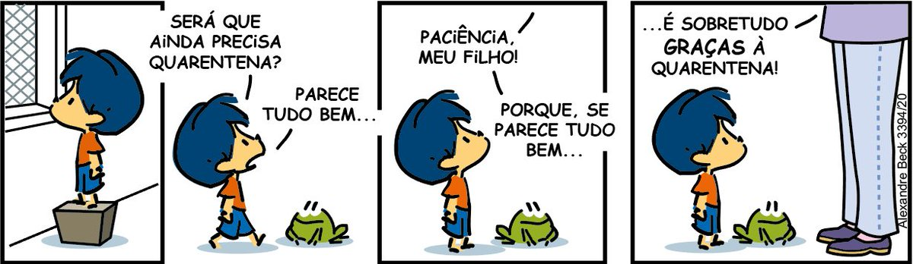
QUANTAS ORAÇÕES HÁ?
CORREÇÃO:
1º quadrinho: 2 orações / 1 oração
2º quadrinho: 1 oração
3º quadrinho: 1 oração

Slide 3
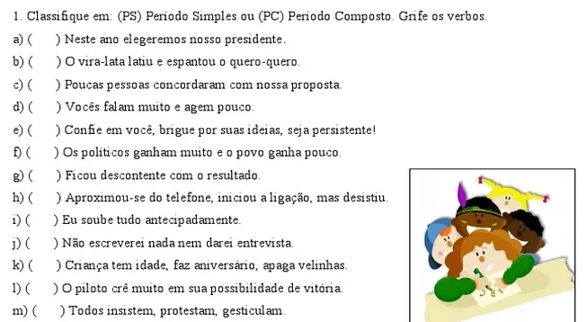
EXERCÍCIOS:
a)PS – verbo elegeremos
b)PC – latiu, espantou
c)PS – verbo concordaram
d)PC – falam, agem
e)PC – confie, brigue, seja
f) PC – ganham, ganha
g)PS – verbo ficou
h)PC – aproximou, iniciou, desistiu
i)PS – verbo soube
j)PC – escreverei, darei
k)PC – tem, faz, apaga
l)PS – verbo crê
m)PC – insistem, protestam, gesticulam

Slide 4
DESAFIO - EXERCÍCIOS
“No dia seguinte, fui à sua casa, literalmente correndo. Ela não morava num sobrado como eu, e sim numa casa. Não me mandou entrar. Olhando bem para meus olhos, disse-me que havia emprestado o livro a outra menina, e que eu voltasse no dia seguinte para buscá-lo.”
(Felicidade Clandestina, Clarice Lispector)
Quantos períodos há nesse parágrafo?
Como cada período se classifica? Simples ou Composto? Identifique o número de orações.
CORRIGIREMOS NA PRÓXIMA AULA, 03/09.

Slide 5
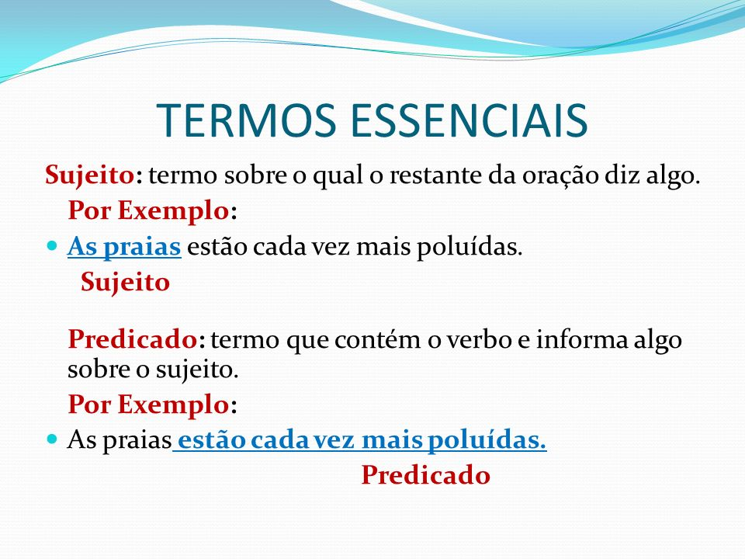
SUJEITO E PREDICADO
Ex.: Estão cada vez mais poluídas as praias.
Ordem direta.
Ordem
Inversa, sujeito está em outra posição.

